Slide 1
«ПЕРЕЛЕТ ПТИЦ»
для детей старшей группы
Подготовил: инструктор по физической культуре
Быкова Э.В.

Slide 2
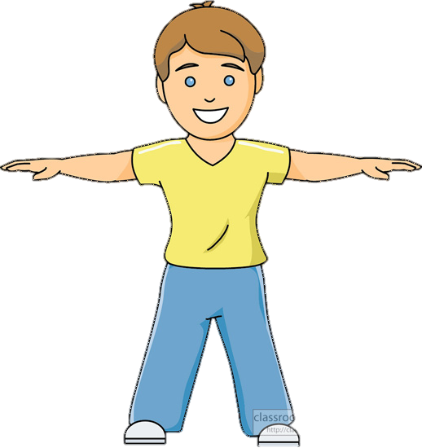
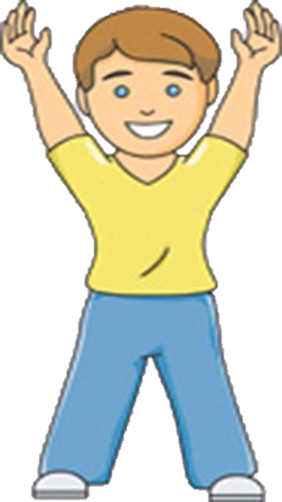
Общеразвивающие упражнения.
1.И. п.: основная стойка, руки на поясе. 1— шаг вправо, руки через стороны вверх; 2 вернуться в исходное положение. То же влево (З—4 раза).

Slide 3
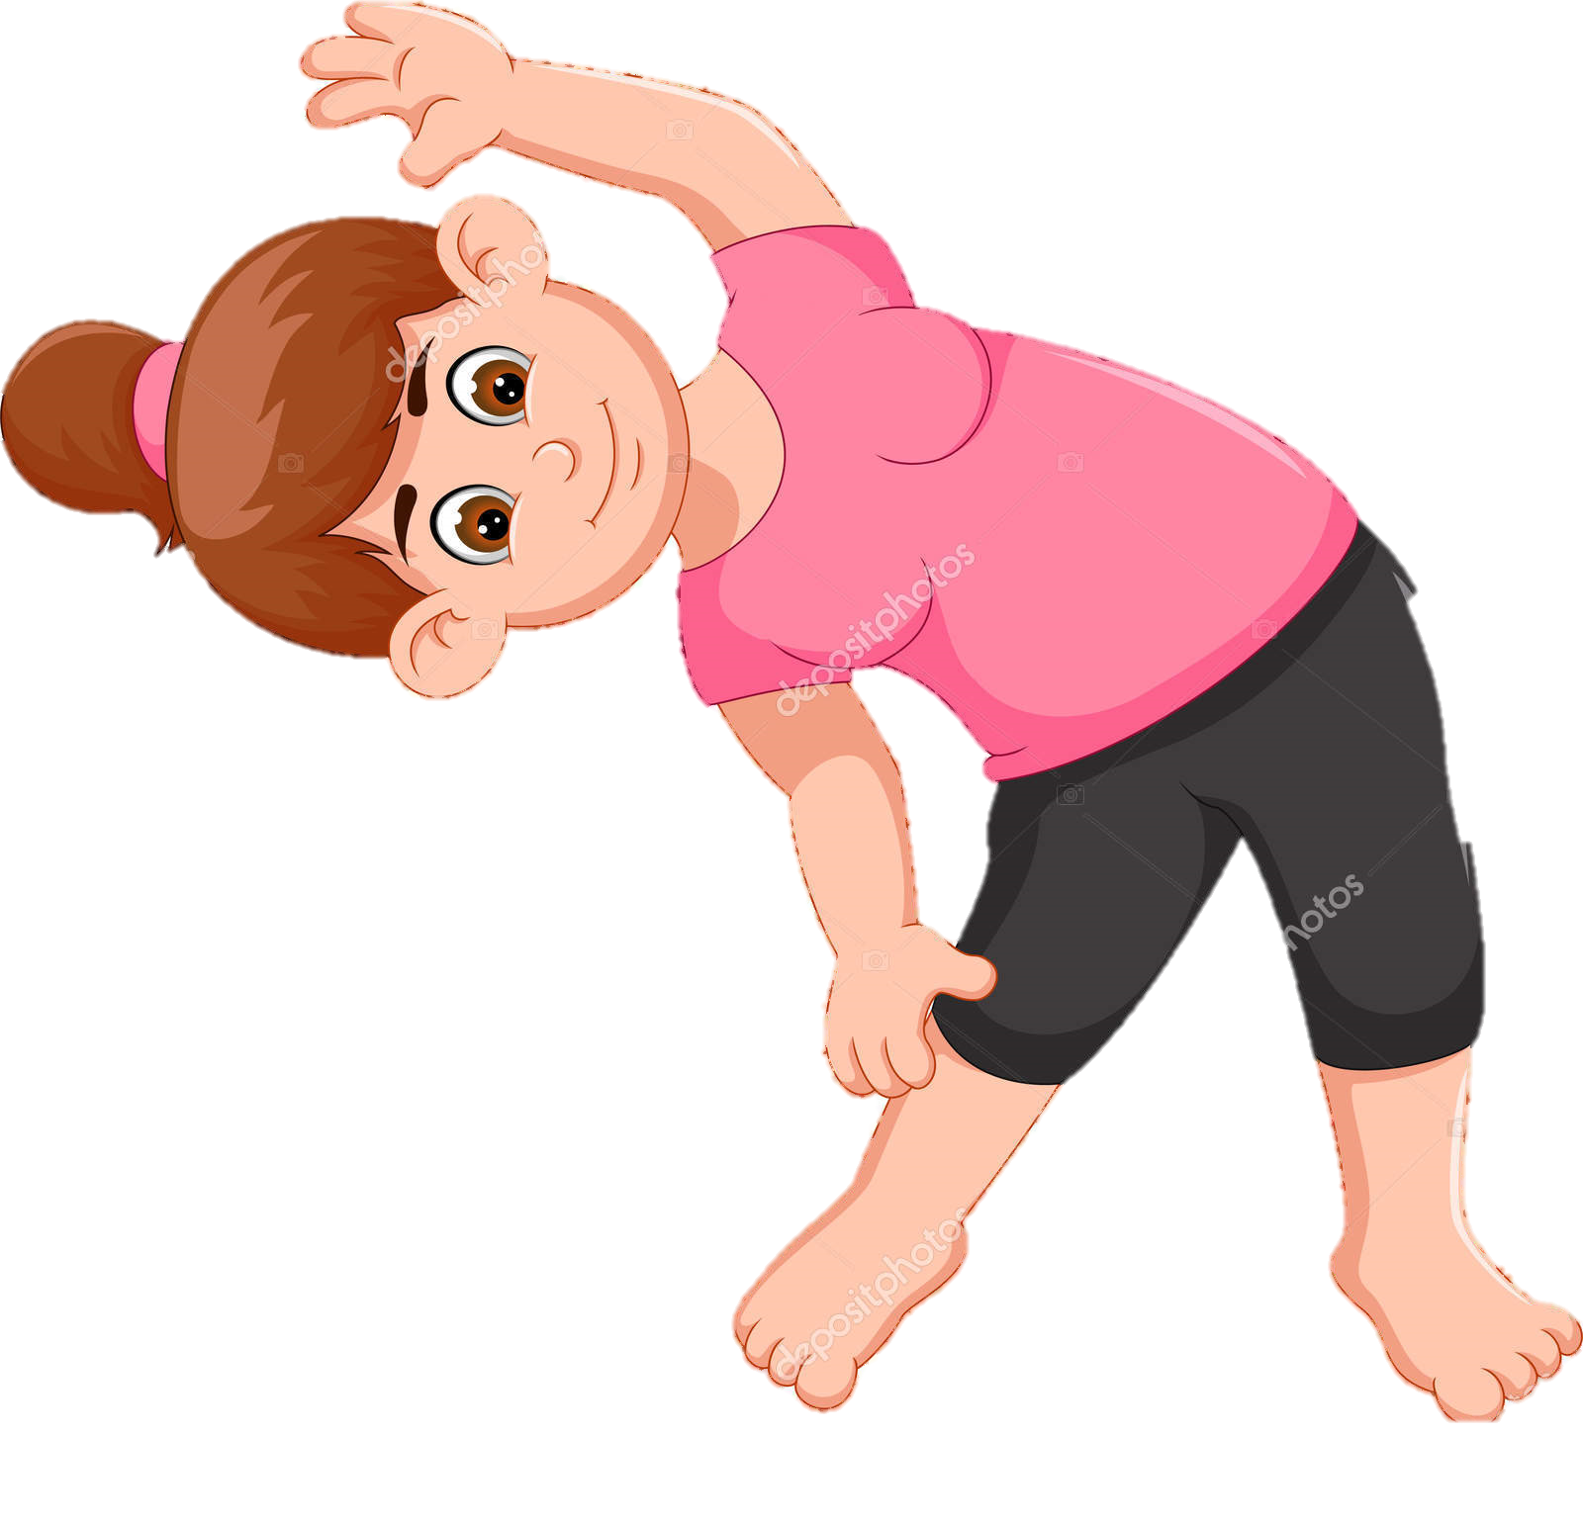
Общеразвивающие упражнения.
2. И. п.: ноги врозь, руки на поясе. 1— наклон вправо, левую руку за голову; 2— вернуться в исходное положение. То же в другую сторону (4—6 раз).

Slide 4
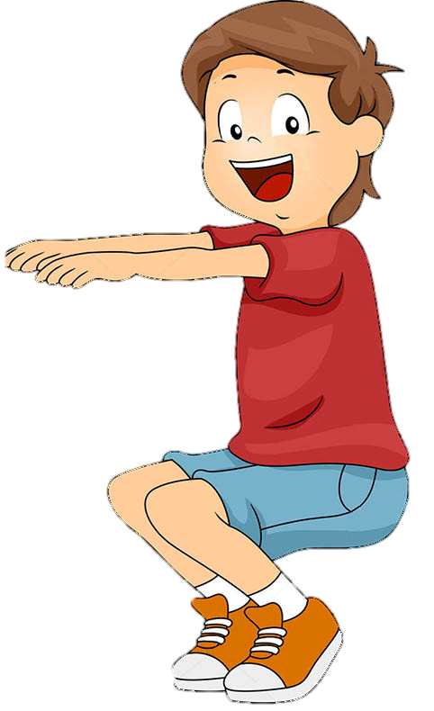
Общеразвивающие упражнения.
3. И. п.: основная стойка, руки на поясе. 1—2—— присесть, руки вынести вперед; 3—4 - вернуться в исходное положение (6 раз).

Slide 5
Общеразвивающие упражнения.
4. И. п.: сидя ноги вместе, руки в упоре сзади (прямые). 1— поднять вверх-вперед прямые ноги — «угол» (плечи не проналивать); 2— вернуться в исходное положение (5—6 раз).

Slide 6
Общеразвивающие упражнения.
5. И. п.: стоя на коленях, руки на поясе. 1— поворот туловища вправо, коснуться правой рукой левой пятки; 2— вернуться в исходное положение; 3—4 то же к левой ноге (6 раз).

Slide 7
Общеразвивающие упражнения.
6. И. п.: лежа на спине, руки за головой. 1— поднять правую прямую ногу, коснуться пальцами носков ног; 2— вернуться в исходное положение; З—4— то же другой ногой (6—8 раз).

Slide 8
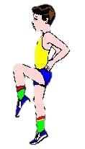
Общеразвивающие упражнения.
7. И. п.: основная стойка, руки на поясе. На счет 1—4— прыжки на правой ноге; на счет 5—8—— прыжки на левой ноге; 9—12—— прыжки на двух ногах, пауза и повторить еще 2-3 раза.

Slide 9
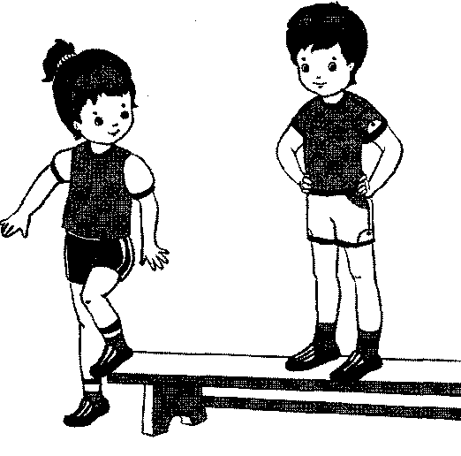
Основные виды движений
1. Ходьба по гимнастической скамейке боком приставным шагом, руки на поясе (2—3 раза).

Slide 10
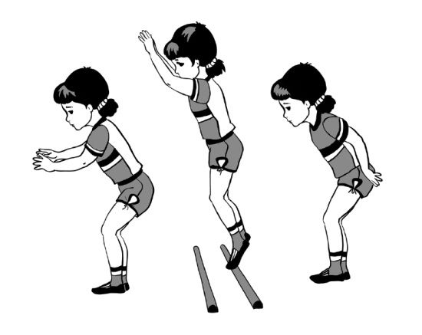
Основные виды движений
2. Прыжки на двух ногах через шнуры, положенные на расстоянии 50 см один от другого (4—5 шт.) 2—З раза.

Slide 11
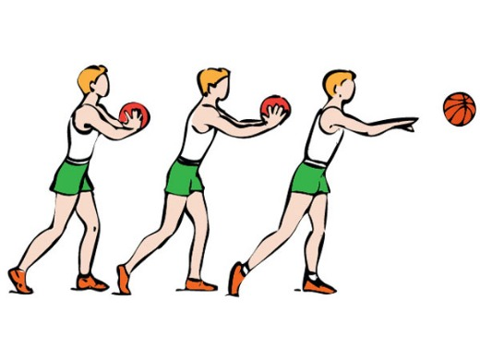
Основные виды движений
3. Бросание мяча двумя руками от груди (по способу баскетбольного броска), стоя в шеренгах на расстоянии З м.

Slide 12
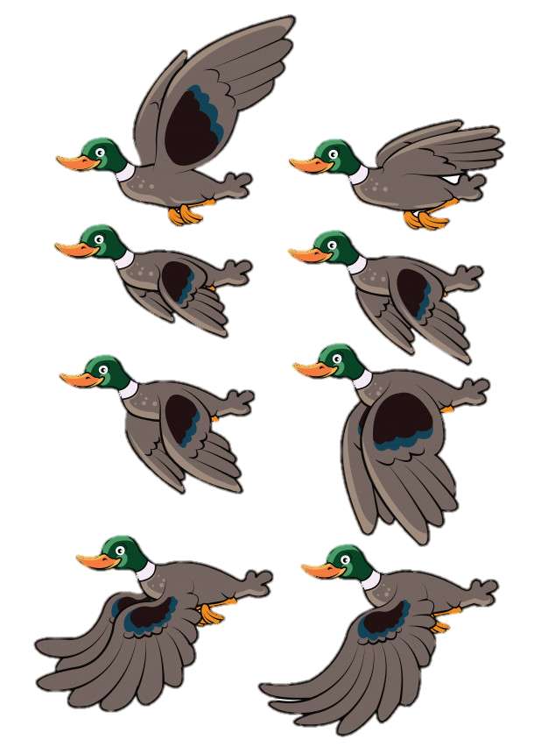
Подвижная игра «Перелёт птиц»
На одном конце зала находятся дети — они птицы. На другом конце зала — пособия, на которые можно «залететь» (гимнастические скамейки, кубы и т.д.) - это деревья.
По сигналу взрослого: «Птицы улетают!» --- дети, махая руками, как крыльями, разбегаются по всему залу;
на следующий сигнал: «Буря!» — бегут к возвышениям и прячутся там.
Когда взрослый произнесет: «Буря прекратилась!», дети спускаются с возвышений и снова разбегаются по залу («птицы продолжают свой полет»).
Во время игры воспитатель в обязательном порядке осуществляет страховку детей, особенно при спуске.

